Slide 1
Pygame проект по теме: «Flappy-bird – новый уровень»
Авторы проекта: Волобуев Ярослав Алексеевич
Терентьев Ярослав Никитович
Моисеев Иван Иванович

Slide 2
Актуальность проекта
Весёлый отдых
Яркие впечатления
Приятный глазу визуальный ряд
Доступность
Подбор сложности
Соревновательный азарт

Slide 3
Функциональные возможности
Осуществление запуска и работы игрового цикла
Подсчёт очков
Запись рекордов
Организация графического интерфейса
Формирование системы игровых режимов
Визуализация игровых событий

Slide 4
Использованные технологии
Система окон
Подсчёт результатов
Спрайты их пересечения и анимации
Уровни
Хранение данных
Работа с музыкальными файлами
Работа с временем
Создание собственных событий

Slide 5
Программная логика
Основные классы:
Bird – класс спрайта игрового персонажа
Pipe и Ball– классы спрайтов игровых препятствий
Buttons – класс спрайтов кнопок
Основные функции:
мain – функция основного игрового цикла
start_screen, choose_level, choose_game_mode – функции игрового меню
game_over, win – функции отображения окончания игры.

Slide 6
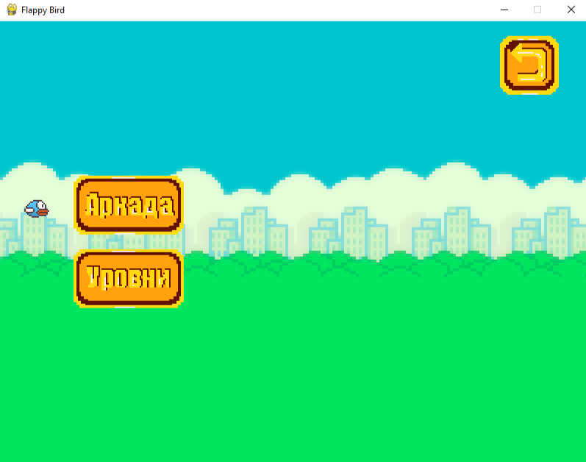
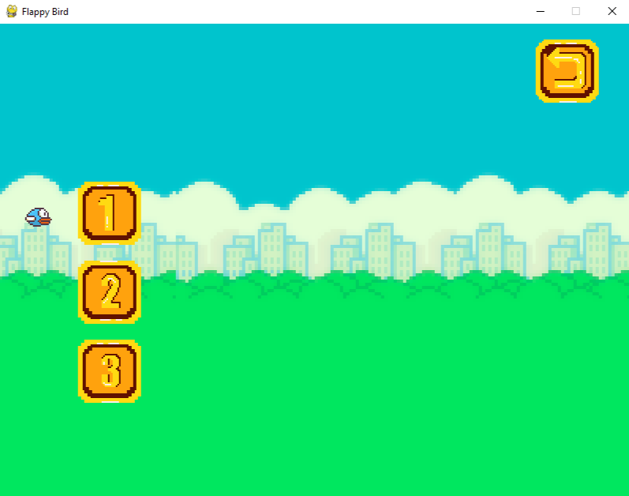
Интерфейс
Скриншот 1
Скриншот 2

Slide 7
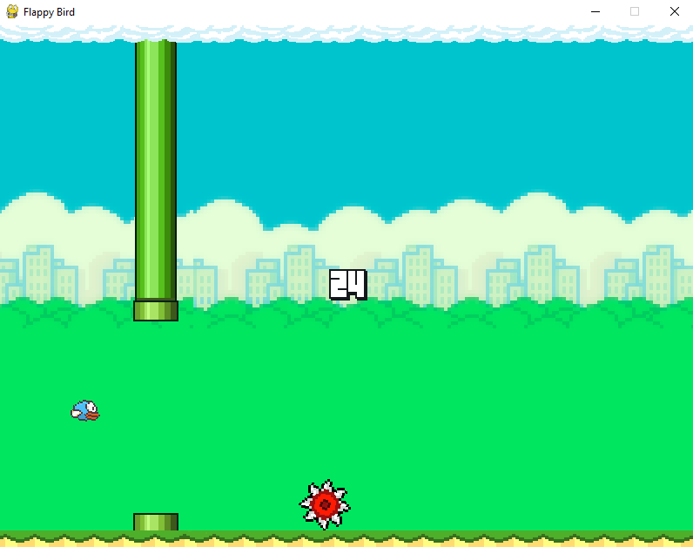
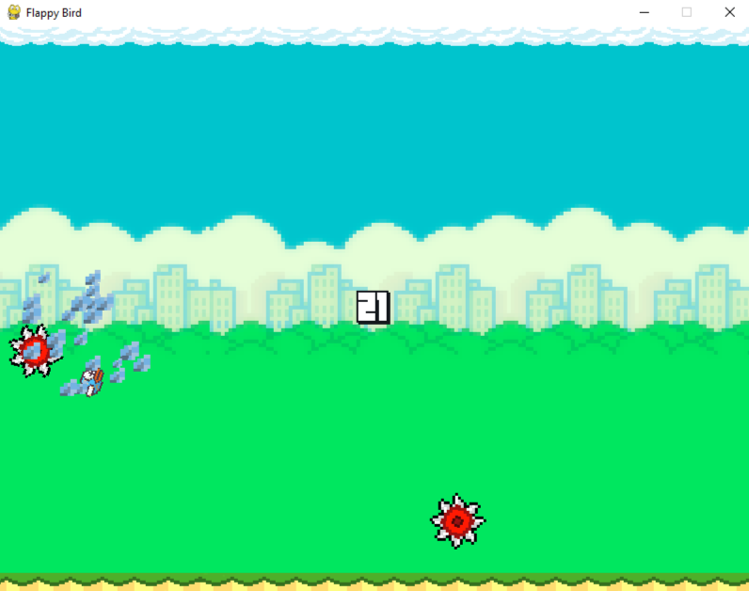
Интерфейс
Скриншот 3
Скриншот 4

Slide 8
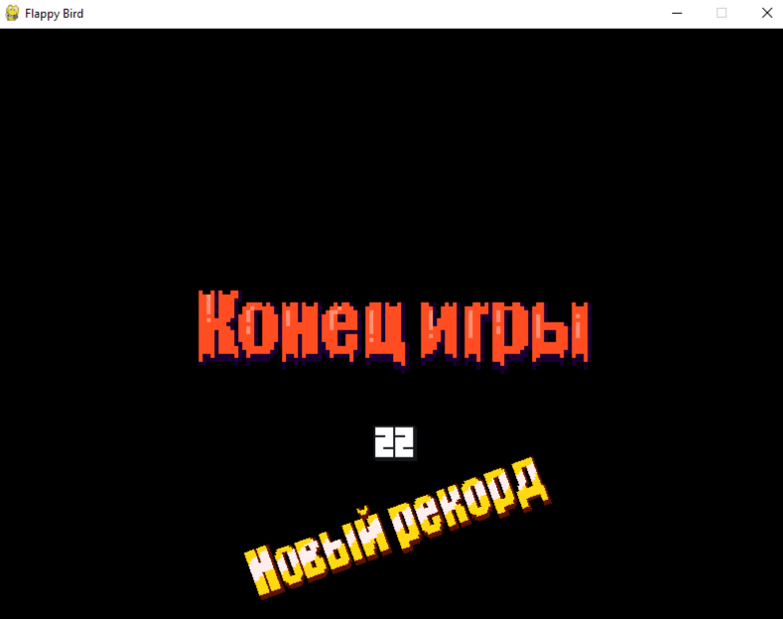
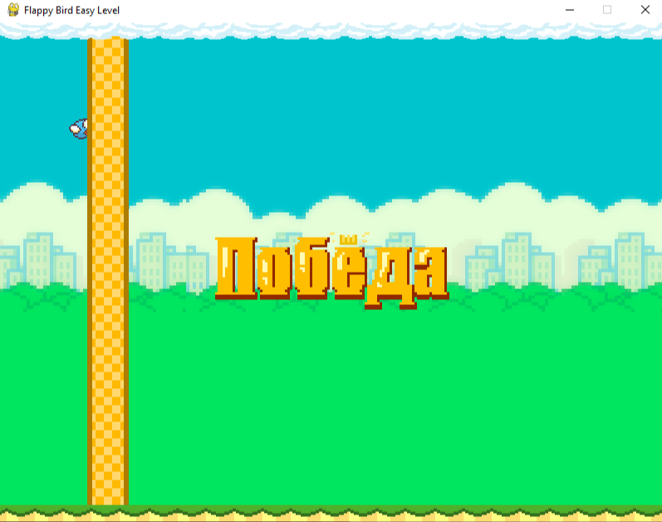
Интерфейс
Скриншот 5
Скриншот 6

Slide 9
Аналоги и сравнение с ними
Аналоги:
Flappy-bird и её идейные продолжатели
Плюсы:
Новые виды препятствий
Новые анимации
Уровни
Минусы:
Резкое для некоторых игроков увеличение сложности

Slide 10
Итоги и перспективы развития
Видеоигра реализует весь заложенный в нее функционал. В дальнейшем есть идеи по ее развитию:
Регистрация конкретного пользователя и его рекорда
Новые режимы
Новые механики и препятствия
Более гибкая сложность и плавные анимации

Slide 11
Спасибо за внимание!

